Slide 1
Palestra Online Instituto de Engenharia
Governança Corporativa e a Engenharia
21/07/2022

Slide 2
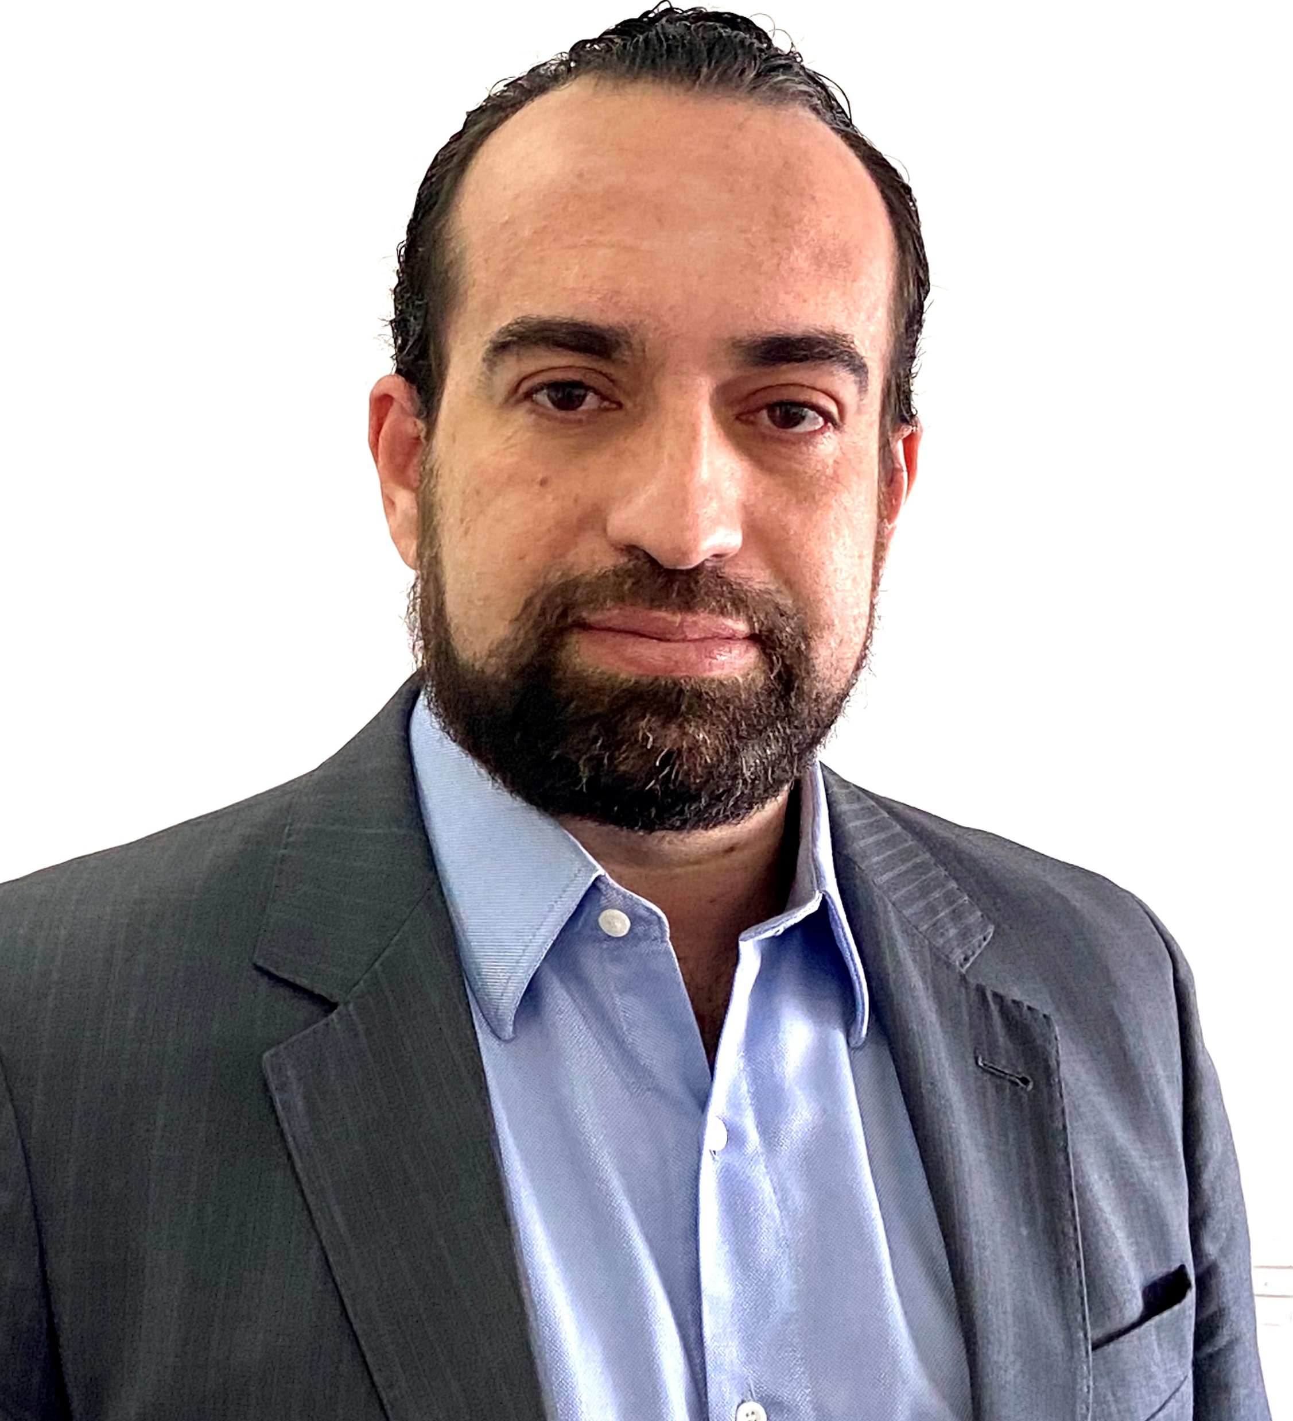
CV dos professores – André Souza
Presidente de Comitês de Auditoria e Conselhos Fiscais de diversas empresas e instituições;
30 anos de experiência profissional em Auditoria Externa, Contabilidade e Impostos;
Contador, Auditor Independente (CVM, SUSEP e BACEN), Perito Contábil e Conselheiro Fiscal Certificado;
Professor de MBA e Pós Graduação em Auditoria Externa, Auditoria Interna, Controle Interno, Compliance Tributário e Prevenção de Fraudes. Possui MBA em Finanças; e
Associado ao IBEF/SP – Instituto Brasileiro de Executivos de Finanças, Membro da Comissão de Finanças e Contabilidade do Instituto Brasileiro de Governança Corporativa (IBGC) e do IIA – Instituto dos Auditores Internos.

Slide 3
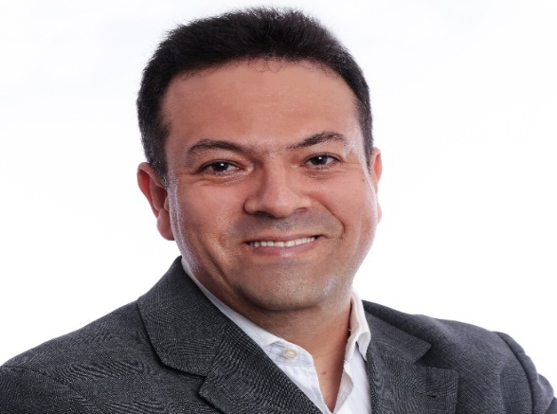
CV dos professores – Antônio Edson
Mais de 25 anos de experiência em Auditoria Interna, Controle Interno, Gestão de Riscos e Compliance em multinacionais, ocupando posições de gerência e diretoria;
Conselheiro Fiscal e Membro do Comitê de Auditoria Estatutário de diversas organizações;
Certificado pelo IBGC em CCA, conselheiro de administração; CCF, conselheiro fiscal; CCoAud+, membro de comitê de auditoria experiente e CCSA pelo The IIA Global;
Mestre em controladoria empresarial, especialista em estratégia e consultoria organizacional, administrador, curso de extensão em Enterprise Risk Management for Corporate Leaders em Harvard Business School (EUA);
Membro da comissão de governança em instituições financeiras, um dos autores do Guia de Gerenciamento de Risco e do IBGC Orienta – Auditoria Interna, entre outras publicações na área;
Professor do IBGC para os cursos de conselheiro de administração, in company, entre outros.

Slide 4
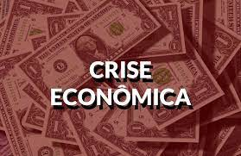
Cenário atual
Riscos e Oportunidades

Slide 5
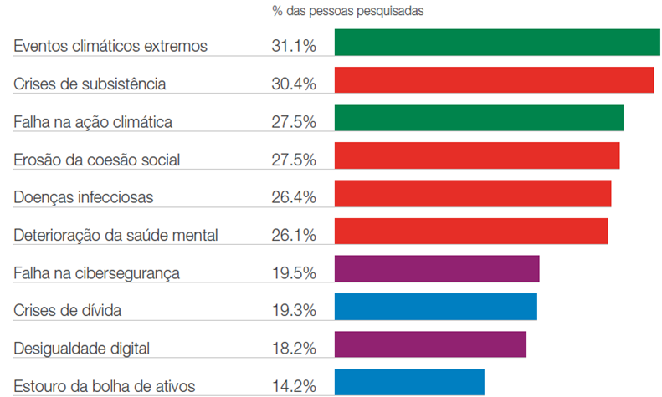
10 Riscos Globais 2022 – Horizonte de 0 a 2 anos
Fonte: https://www.zurich.com.br/-/media/project/zwp/brazil/docs/relatorio-de-riscos-globais-2022---sumario-executivo.pdf?rev=4a98e5bccae84632886833b1ff3f409f&hash=9305CEB849E8B27EF9113510022177BA

Slide 6
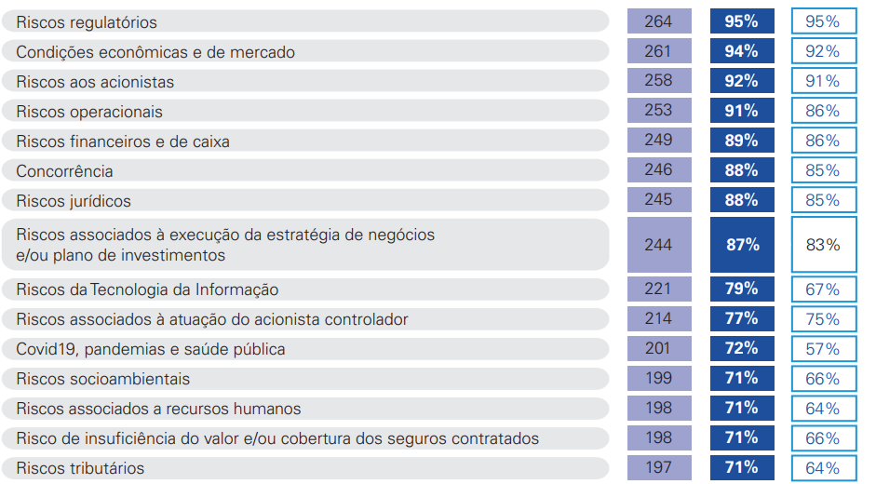
15 fatores de riscos mais citados (KPMG)
Fonte: Gerenciamento de Riscos: 7ª edição - KPMG Brasil (home.kpmg)

Slide 7
Fatores de riscos de Bens Industriais (KPMG)
Fonte: Gerenciamento de Riscos: 7ª edição - KPMG Brasil (home.kpmg)

Slide 8
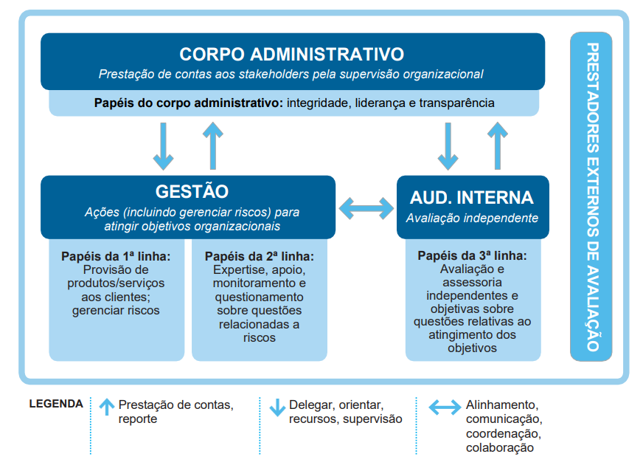
Modelo das 3 linhas - Riscos e Controles
Fonte: https://iiabrasil.org.br/korbilload/upl/editorHTML/uploadDireto/20200758glob-th-editorHTML-00000013-20082020141130.pdf

Slide 9
O Engenheiro e a Governança
ENGENHEIRO(A)
C-Level, dono ou empregado
GOVERNANÇA CORPORATIVA
COMPLIANCE
DEMONSTRAÇÕES FINANCEIRAS
RISCOS E CONTROLES INTERNOS

Slide 10
Objetivo e Conteúdo Programático do Curso
Instruir, desenvolver e trocar experiências quanto a responsabilidade e adequada relação com os órgãos de governança corporativa, seja na posição de membro da alta administração, proprietário ou empregado com foco nos temas de governança, riscos e controles internos, compliance e demonstrações financeiras.
Carga horária: 4 módulos de 3 horas
(16/08, 23/08, 30/08 e 13/09 das 19h-22h)
Módulo 1 – GOVERNANÇA CORPORATIVA
Módulo 2 – RISCOS E CONTROLES INTERNOS
Módulo 3 – COMPLIANCE
Módulo 4 – DEMONSTRAÇÕES FINANCEIRAS
Inscrições no site:
https://www.institutodeengenharia.org.br/site/events/cie15-22-governanca/

Slide 11
Muito obrigado!
Contatos:
André Souza
11 9.9900-6033 andre@aasbrasil.com
Antônio Edson
11 9.5261-9691 aedson@aegovernance.com

